Slide 1
Les technologies d'interface client

Slide 2
Rappel du dernier cours

Slide 3
Rappel du dernier cours
Au dernier cours, nous avons abordé le rôle d'ASP.NET Core et la configuration de l'environnement de développement.
Nous avons également bâti une petite application afin de confirmer le bon fonctionnement de l'environnement de développement.
ASP.NET Core étant bâti sur un certain nombre de technologies qui doivent être préalablement maitrisées, nous allons aujourd'hui faire une revue des concepts de programmation côté "client" afin d'avoir des bases solides avant de développer des applications ASP.NET.

Slide 4
Introduction aux technologies d'interface client.

Slide 5
Introduction aux technologies d'interface client.
ASP.NET Core est un cadriciel de développement qui permet de structurer une application web du côté du serveur.
Cette structure permet d'assurer l'implémentation des meilleures pratiques de l'industrie.
Toutefois, l'interface client utilise les mêmes technologies, peu importe le cadriciel du côté du serveur.
Nous ferons donc un rappel dans le cours d'aujourd'hui de ces technologies afin d'assurer une bonne maitrise avant d'en faire l'intégration avec ASP.NET

Slide 6
Introduction
Dans le cours d'aujourd'hui, nous couvrirons donc les éléments suivants
  Le langage HTML (les formulaires)
  Le langage JavaScript (DOM, AJAX et Validation)
  La librairie Bootstrap
  Conclusion

Slide 7
Le langage HTML

Slide 8
Le langage HTML
Dans le cadre du cours, nous apprendrons à bâtir une application ASP.NET Core, c'est-à-dire une logique d'exécution et de conservation des données du côté du serveur qui rendra votre code dynamique.
Néanmoins, le code client (HTML, CSS et JavaScript) sera utilisé pour
  Afficher le contenu de votre site (HTML)
  Faire la mise en style (CSS)
  Construire une logique d'exécution et de validation client (JavaScript)
  Soumettre de l'information au Serveur (JavaScript ou formulaire HTML)

Slide 9
Le langage HTML
Votre code serveur (ASP.NET) interagira avec le code client de deux manières principalement:
  En recevant de l'information du HTML (par un formulaire)
  En retournant un contenu à afficher par le fureteur (à insérer dans le HTML).

Slide 10
Le langage HTML
Toutefois, une bonne compréhension de deux concepts est nécessaire pour permettre de mécanisme de façon fonctionnel et sécuritaire.
Dans cette section, nous couvrirons
  Les formulaires
  Les codes d'entité

Slide 11
Les formulaires
L'utilisation de formulaire est la principale méthode que le code client peut transmettre des données du fureteur au serveur
L'autre méthode est l'utilisation de requête AJAX, que nous verrons plus tard.
Nous ferons donc un petit rappel sur les éléments clés d'un formulaire.

Slide 12
Les formulaires
Un formulaire doit avoir les éléments suivant:
  Des balises d'entrée utilisateur (Ex. "text") qui sont identifiées par un attribut "name".
  Un bouton de type "Submit"
  Une propriété "action" qui indique le lien ou soumettre les données
  Idéalement, on peut également définir une propriété "method" du formulaire de type POST. Nous verrons plus en détail dans le cours l'usage de la méthode "POST".

Slide 13
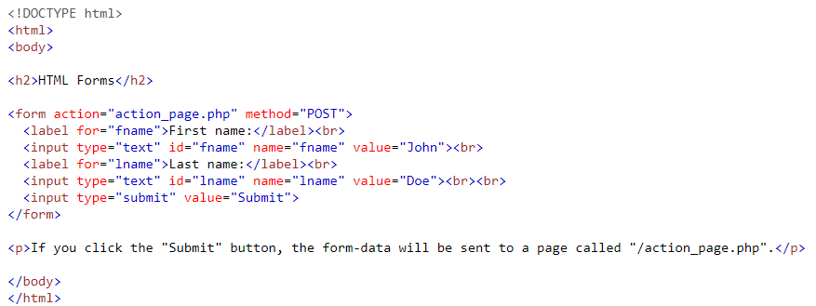
Les formulaires
Prenons un exemple de w3School légèrement modifié.
Ce formulaire est-il correctement créé?

Slide 14
Les codes d'entité
Les codes d'entité sont des séries de caractères qui servent à indiquer à HTML qu'il faut afficher un caractère spécial plutôt que de l'interpréter comme du code.
Imaginons que vous souhaitez écrire le message suivant dans votre page web:
Pour faire un retour de chariot, vous devez utiliser une balise '<br>'
Que se passera-t-il?

Slide 15
Les codes d'entité
Réponse: Votre code HTML interprétera <br> comme un retour de chariot et affichera réellement un retour de chariot dans votre page web.
Comment solutionner ce problème?

Slide 16
Les codes d'entité
Le problème vient du fait que les balises < > sont interprétées comme du code. Nous voudrions faire comprendre à HTML que ce sont bien des symboles de "<" et ">" que nous souhaitons afficher visuellement à l'utilisateur.
Nous devrons donc les remplacer par des codes d'entités.

Slide 17
Les codes d'entité
Prenez quelques seconds pour regarder la liste des codes d'entité au lien suivant: https://www.w3schools.com/html/html_entities.asp
Comment peut-on réécrire notre message? Ainsi:
Pour faire un retour de chariot, vous devez utiliser une balise '&lt;br&gt;'
Un peu plus difficile à lire. Pourtant, il apparaitra correctement à l'utilisateur.

Slide 18
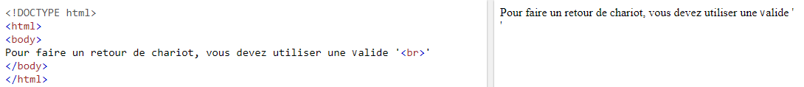
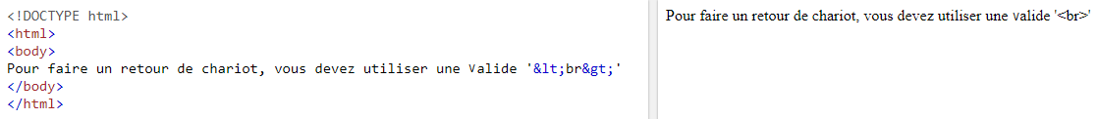
Les codes d'entité
Démonstration
Sans le code d'entité
Avec le code d'entité

Slide 19
Les codes d'entité
Plus tard dans la session, nous en apprendrons davantage sur la sécurité des applications web et de quelle manière l'utilisation des codes d'entité joue un rôle essentiel contre un type d'attaque très commun appelé "Cross-site scripting" (ou XSS)

Slide 20
Le langage JavaScript

Slide 21
Le langage JavaScript
Le code JavaScript permet d'effectuer les opérations côté client.
Dans le cadre de nos projets, ces dernières permettront de valider les informations soumises par le client au serveur ainsi qu'effectuer des requêtes au serveur de façon asynchrone (AJAX).
Nous verrons comment effectuer des opérations dans cette section et verrons des exemples concrets tout au long de la session.

Slide 22
Le langage JavaScript
Dans cette section, nous couvrirons:
    Manipulation du DOM
    Communication asynchrone avec AJAX
    Validation des formulaires

Slide 23
Manipulation du DOM

Slide 24
Manipulation du DOM
DOM signifie Document Object Model.
Il s'agit d'une représentation orientée objet d'un fichier HTML afin de faciliter la manipulation de son contenu à partir d'un code JavaScript.
Le DOM permet, par exemple, de:
  Changer le contenu d'une balise
  Changer la couleur d'un texte
  Rendre un élément invisible
  etc.
Bien que le DOM puisse être utilisé avec JQuery, nous utiliserons du JavaScript natif pour les exemples.

Slide 25
Manipulation du DOM
Le DOM est accessible depuis l'objet "document", qui représente le document HTML dans lequel le code JavaScript exécute.
Les méthodes populaires sont:
  getElementById()
  getElementByClassName()
  querySelector()
  querySelectorAll()

Slide 26
getElementById()

Slide 27
getElementById()
getElementById() est une fonction qui permet de récupérer un objet qui représente une balise du code HTML.
Cette balise est celle qui porte l’ID qui a été passé en paramètre.
Petit rappel: il n'est possible d'avoir plusieurs balises possédant le même ID. Si tel est le cas, la fonction ne retournera que l'instance du premier élément trouvé.

Slide 28


getElementById()
Exemple
<div id="test">Contenu</div>
<button onclick="remplacerTexte()">Cliquez ici</button>
<script>
function remplacerTexte() {
var element = document.getElementById("test");
element.style.color="red";
}
</script>

Slide 29
getElementsByClassName()

Slide 30
getElementsByClassName()
getElementsByClassName est similaire à getElementById à l'exception qu'il cherchera pour les balises ayant une classe qui leur est associée.
Puisqu'une même classe peut appartenir à plusieurs balises, la fonction retournera un tableau d'objet qui représente ces balises.
Nous pourrons donc utiliser une boucle pour itérer à travers le résultat et faire les changements souhaités.

Slide 31
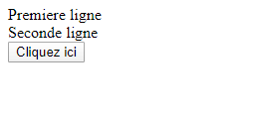
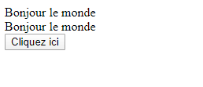
getElementsByClassName()
Par exemple:
<div class="example">Première ligne</div>
<div class="example">Seconde ligne</div>
<button onclick=" remplacerTexte()">Cliquez ici</button>
<script>
function remplacerTexte() {
var liste = document.getElementsByClassName("example");
for (var x = 0; x < liste.length;x++){
liste[x].innerHTML = "Bonjour le monde";
}
}
</script>

Slide 32
querySelector()

Slide 33
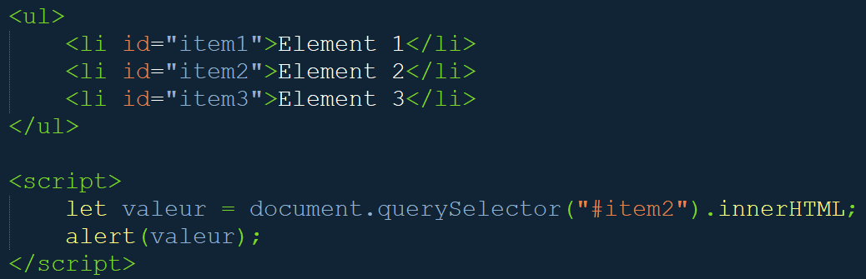
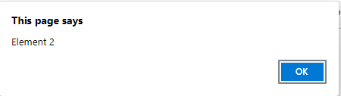
querySelector()
querySelector() permet d’utiliser la syntaxe de CSS pour trouver un seul élément dans votre page.
Par exemple:

Slide 34
querySelectorAll()

Slide 35
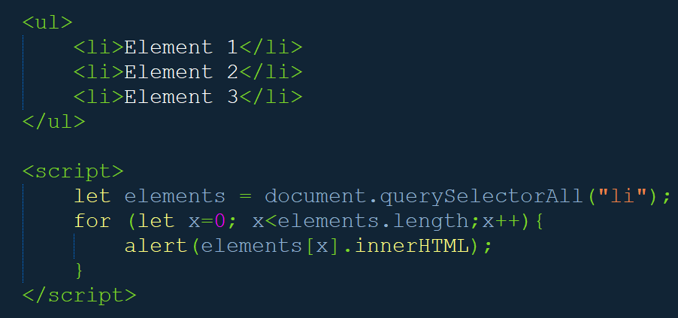
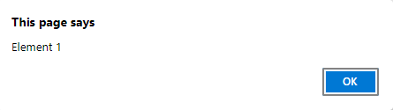
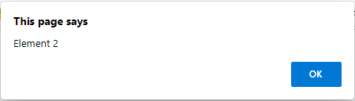
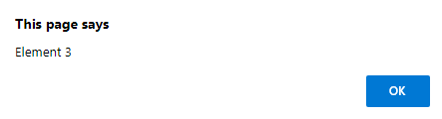
querySelectorAll()
querySelectorAll() permet d’utiliser la syntaxe de CSS pour trouver de multiple éléments dans votre page.
Par exemple:

Slide 36
Manipulation du DOM
Plus tard dans le cours, nous utiliserons le DOM pour récupérer de l'information qui sera traitée par le serveur, puis retournée au code client pour être réinsérée dans le code.
Ce sera fait avec la communication asynchrone avec AJAX

Slide 37
Communication asynchrone avec AJAX

Slide 38
Rôle
Le rôle de la communication asynchrone est de recharger faire des requêtes HTTP au serveur sans recharger toute la page.
Elles servent généralement à modifier une partie du contenu de la page.
Par exemple:
  Permet de mettre à jour en temps réel l’information disponible
  Soumettre des requêtes à la base de données
  Changer le contenu de la page en conservant le header, menu et footer
  Etc.

Slide 39
Avantages de la communication asynchrone
Avantages
  Améliore la fluidité de la navigation pour l’utilisateur
  Réduire la quantité de ressources demandées au serveur
  Facilite la modularité de l’application

Slide 40
Syntaxe de la communication asynchrone

Slide 41
Concepts préalables en JavaScript

Slide 42
Concepts préalables en JavaScript
Avant de parler de la syntaxe, un certain nombre de concepts JavaScript doivent être bien compris:
  Les fonctions anonymes
  Les fonctions de type « CALLBACK »
  L’objet XMLHttpRequest
  L'environnement d'exécution

Slide 43

Les fonctions anonymes
Les fonctions anonymes sont des fonctions qui n’ont pas de nom.
Plutôt que d’être déclaré, elles seront immédiatement assignées à une variable qui contiendra la fonction.

Slide 44
Les fonctions anonymes
Exemple de fonction régulière
function addition (x, y) {
return x + y;
}
var resultat = addition(3,4);
alert (resultat);

Slide 45
Les fonctions anonymes
Exemple de fonction anonyme
var addition = function(x, y) {
return x + y;
};
var resultat = addition(3,4);
alert (resultat);

Slide 46
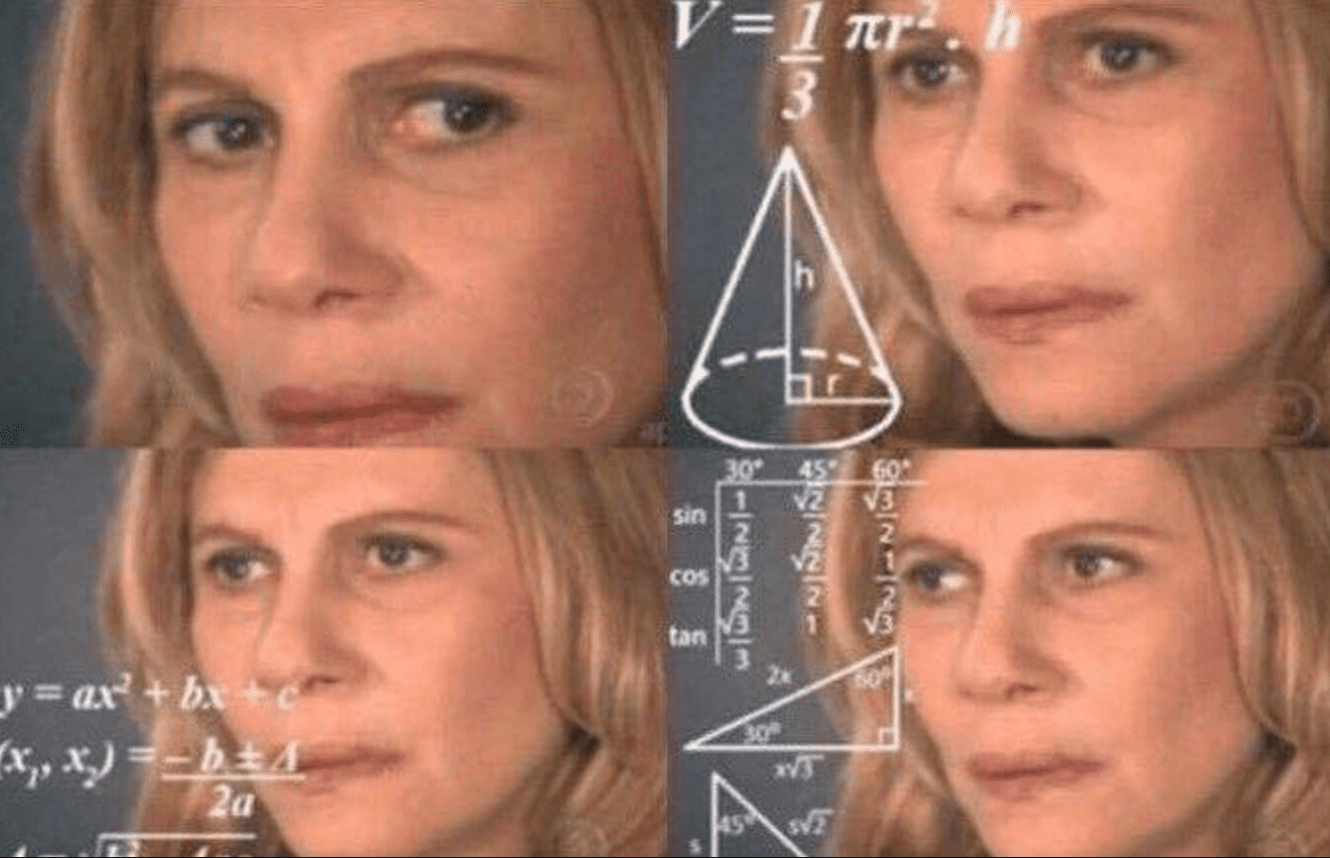
Les fonctions anonymes
Exemple 2 (Plus compliqué)
var addition = function(x, y) { return x + y; };
var soustraction = function(x, y) { return x - y; };
var operation = function (f, x, y) { f(x,y);};
var resultat = operation(addition, 3,4);
alert (resultat);

Slide 47
Les fonctions anonymes
Les fonctions anonymes ont pour principaux avantages de pouvoir être assignées à l'attribut d'un objet en JavaScript (une forme d'alternative au design pattern de stratégie).
De plus, elles permettent de passer des fonctions en paramètre à d'autres fonctions.

Slide 48
Les fonctions « Callback »
Une fonction « callback » est une fonction anonyme
Le rôle particulier d’une fonction callback vient du fait qu’elle sera exécutée en réaction au fait que le serveur a terminé le traitement d’une requête asynchrone.
Vous n’avez qu’une chose à vous rappeler, et c’est le fait que la fonction callback est celle qui traitera la réponse retournée par le serveur.

Slide 49
Objet XMLHttpRequest
L’objet XMLHttpRequest permet d’effectuer des requêtes au serveur et d’obtenir la réponse sans recharger toute la page.
XMLHttpRequest est en réalité l’objet qui permet de rendre AJAX possible en JavaScript.
Malgré le nom, AJAX n’a pas à être exécuté nécessairement avec le protocole HTTP et ne transfère pas nécessairement l’information en format XML (peut être JSON, HTML, etc.)

Slide 50
Objet XMLHttpRequest
Méthode
  Open : Permet de définir les attributs de la connexion (GET/POST, fichier visé par la requête)
  Send : Permet d’envoyer la requête telle que définie dans “Open”
Attribut
  Status : Indique le résultat de la requête HTTP (200 indique que tout est “Ok” ¹)
  Readystate : : Indique le statut de la demande AJAX (4 indique qu’elle est complétée²)
  onreadystatechange : Contient la fonction exécutée quand readystate change
  Responsetype : Permet de définir le type de réponse attendu (texte par défaut)
https://en.wikipedia.org/wiki/List_of_HTTP_status_codes
https://developer.mozilla.org/en-US/docs/Web/API/XMLHttpRequest/readyState

Slide 51
Environnement de développement

Slide 52
Environnement de développement
Les requêtes AJAX impliquent de devoir soumettre une requête à un serveur.
Pour la démonstration d'aujourd'hui, nous allons utiliser Apache, qui est fourni dans l'environnement de développement XAMPP.

Slide 53
Environnement de développement
Vous pouvez télécharger gratuitement XAMPP au lien suivant:
https://www.apachefriends.org/download.html

Slide 54
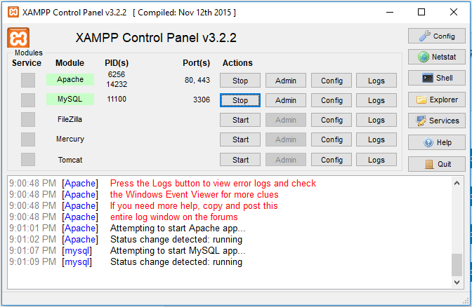
Environnement de développement

Slide 55
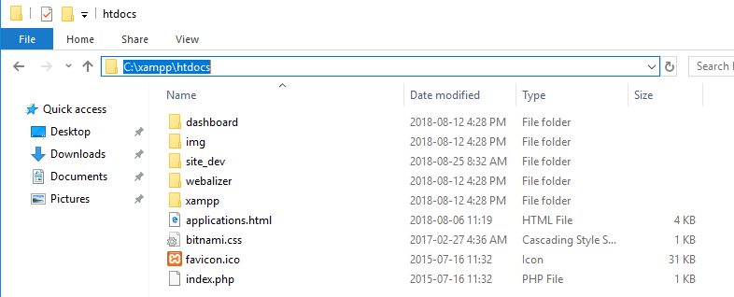
Environnement de développement

Slide 56
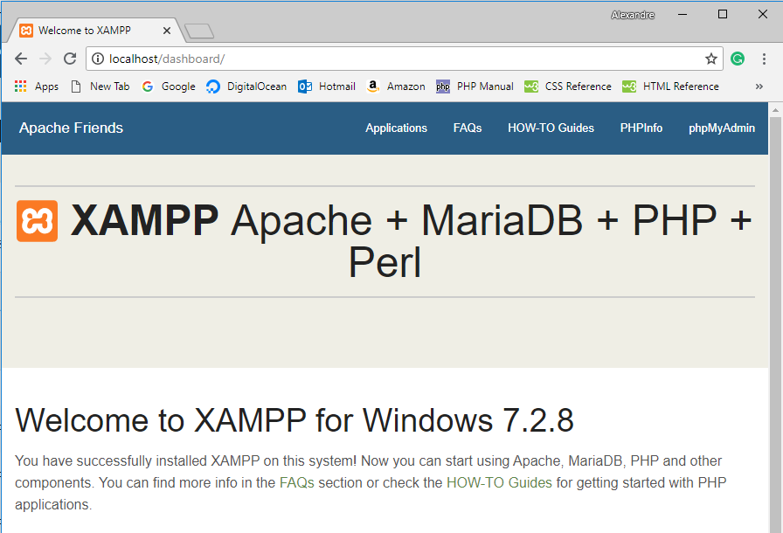
Environnement de développement

Slide 57
Environnement de développement
Procedure pour deployer
Assurez-vous que le service “Apache” de XAMPP est actif.
Rendez-vous sous le répertoire: C:\xampp\htdocs
Créer un sous-répertoire (Ex. monSite)
Copier votre code source dans ce répertoire.*
Ouvrez un fureteur Internet
Allez a l’adresse: localhost/monSite/

Slide 58
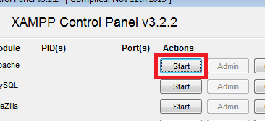
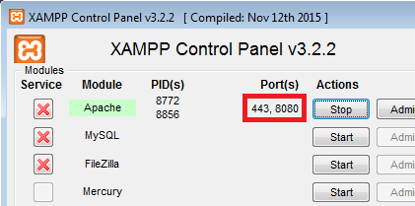
Environnement de développement
Étape 3
Cliquer sur « Start », vous verrez que le port d’écoute est 8080.

Slide 59
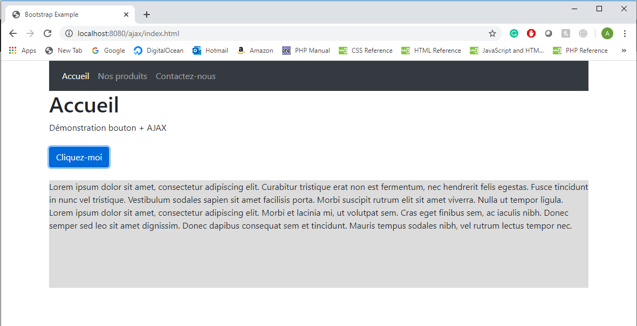
L'environnement d'exécution
Voici un exemple d'application visualiser depuis le serveur Apache (notez bien le "localhost")

Slide 60
Petit résumé
Une fonction anonyme est une fonction stockée dans une variable plutôt qu’associée à un nom de fonction
Une fonction callback est une fonction anonyme qui sera exécutée pour traiter une réponse du serveur
L’objet XMLHttpRequest est un objet permettant de faire des requêtes asynchrones. C’est ce qui permet AJAX.
XAMPP est un environnement de développement qui offre le serveur web "Apache". Cette composante est nécessaire pour répondre aux requêtes AJAX.

Slide 61
Exécution de requêtes AJAX

Slide 62
Exécution de requêtes AJAX
AJAX (Asynchronous Javascript and XML)
AJAX est une façon de faire une requête HTTP à une page web depuis JavaScript et d’obtenir le résultat de la page.
Le résultat peut être, par exemple:
  Du code HTML (sera utilisé pour afficher le contenu d’une zone du site)
  Du code JSON (sera utilisé pour créer un objet JavaScript)
  D’autres options qui ne seront pas couvertes dans le cours.

Slide 63
Séquence
1. Créer l’objet AJAX (xmlHttpRequest)
2. Assigner une fonction à son attribut « onreadystatechange ». Cette fonction est ce qu’on appelle la fonction CALLBACK.
3. Ouvrir la connexion en mentionnant
  La méthode HTTP utilisée (POST ou GET)
  Le fichier serveur qui répondra à la requête (Ex. ajouter.php)
  Si le script « bloque » en attendant la réponse (« False » n’est plus supporté, toujours choisir « True »).
4. Soumettre la requête avec la méthode « send ».

Slide 64
Syntaxe: POST VS GET
POST et GET ont des avantages et des inconvénients.
Voici l’essentiel à savoir
  GET: Rapide, limité en nombre de caractères
  POST: Plus lent, Pas de limite de quantité d’information.
Règle générale
Si on transmet des entrées utilisateurs, toujours utiliser POST.
Dans le doute, utiliser POST.

Slide 65
Syntaxe: Requête AJAX (GET)
1 function loadDoc() {
2 var xhttp = new XMLHttpRequest();
3 xhttp.onreadystatechange = function() {
4 If (this.readyState == 4 && this.status == 200) {
5 document.getElementById("demo").innerHTML = this.responseText;
6 }
7 };
8
9 xhttp.open("GET", “ajouter.php?param1=valeur1&param2=valeur2", true);
10 xhttp.send();
11 }
Source: https://www.w3schools.com/xml/ajax_intro.asp

Slide 66
Syntaxe: Requête AJAX (POST)
1 function loadDoc() {
2 var xhttp = new XMLHttpRequest();
3 xhttp.onreadystatechange = function() {
4 If (this.readyState == 4 && this.status == 200) {
5 document.getElementById("demo").innerHTML = this.responseText;
6 }
7 };
8 xhttp.open("POST", “ajouter.php", true);
9 xhttp.setRequestHeader("Content-type", "application/x-www-form-urlencoded");
10 xhttp.send("fname=Henry&lname=Ford");
11 }
Source: https://www.w3schools.com/xml/ajax_intro.asp

Slide 67
Validation des formulaires

Slide 68
Validation des formulaires
Le dernier aspect que nous couvrirons aujourd'hui concernant JavaScript est la validation des formulaires.
Cette dernière sert à s'assurer que les données fournies par l'utilisateur respecte un certain format avant d'accepter l'envoi des données au serveur.

Slide 69
Validation des formulaires
La validation des données peut avoir de nombreuses utilités:
  Validation de l'âge (Ex. Dois être majeur, doit être un nombre entier)
  Validation de nom (Ex. Ne dois pas contenir de chiffre ou de caractère spéciaux)
  Validation de combinaison de champs (Ex. Un employé ne peut pas avoir de date de fin de contrat si son statut est "Indéterminé")
  etc.

Slide 70
Validation des formulaires
Attention!
Bien que la validation des formulaires peut être faite en JavaScript, cette pratique pose des risques de sécurité.
Le JavaScript dans un formulaire peut aisément être désactivé ou altéré par l'utilisateur.
Si le format des données à une valeur importante pour le système (principalement pour l'intégrité des données ou la sécurité), cette pratique n'est pas suffisamment sécuritaire et devra être compensée par des validations du côté du serveur (en C#, ou avec des contraintes sur la base de données).

Slide 71
Validation des formulaires
Structure du code
Pour valider votre formulaire, vous pouvez vous référez à la structure propose par W3School au lien suivant:
https://www.w3schools.com/js/js_validation.asp

Slide 72
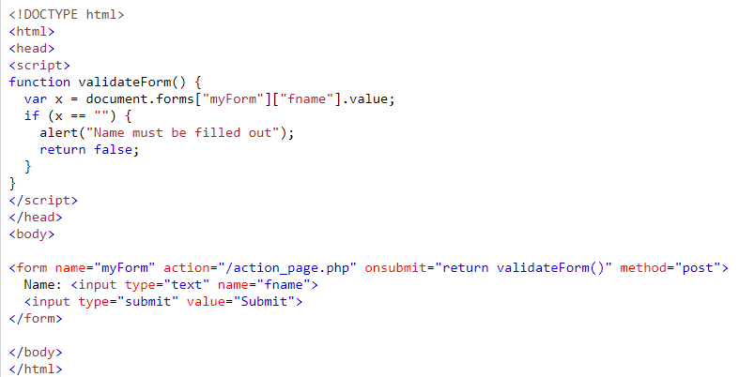

Validation des formulaires

Slide 73
Validation des formulaires
Comme vous pouvez le voir, le paramétrer, "onsubmit" retournera au formulaire la même valeur booléenne que la fonction validateForm() retournera.
Si la valeur est "false", l'envoi du formulaire sera annulé.
Vous pouvez donc valider toutes les données que vous le souhaitez en accédant les champs à partir du DOM.
Si tous les champs sont conformes, retourner "true". Sinon, retourner "false"

Slide 74
Validation des formulaires
Pour les critères de validation, vous pouvez utiliser des conditions au choix, ou des expressions régulières.
Pour valider un champ de texte avec une expression régulière, utiliser la syntaxe suivante:
  <expression_reguliere>.test(<texte_a_tester>)

Slide 75
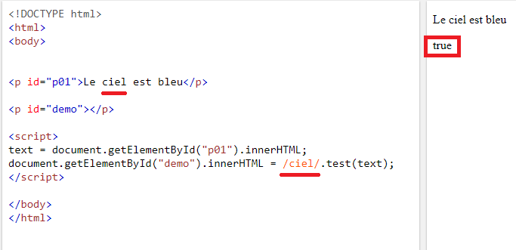
Validation des formulaires
Par exemple (Test positif)
https://www.w3schools.com/js/js_regexp.asp

Slide 76
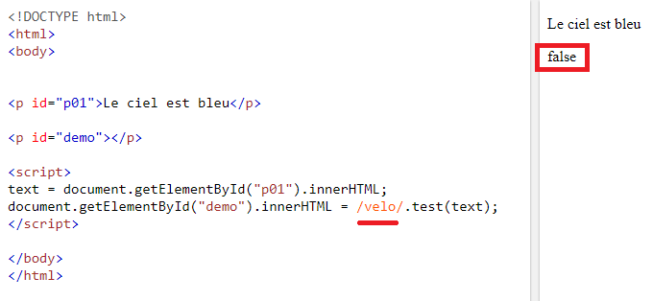
Validation des formulaires
Par exemple (Test positif)
https://www.w3schools.com/js/js_regexp.asp

Slide 77
Validation des formulaires
Pour plus de détails sur les règles d'expression régulière en JavaScript, référez-vous au lien suivant:
https://www.w3schools.com/jsref/jsref_obj_regexp.asp

Slide 78
La librairie Bootstrap

Slide 79
La librairie Bootstrap
Bootstrap est une librairie que l'on peut intégrer avec une page HTML avec de définir un style par défaut.
Dans cette section, nous couvrirons
  L'importation de Bootstrap dans un projet
  L'utilisation des classes bootstrap sur les éléments HTML

Slide 80
La librairie Bootstrap
Pour importer bootstrap, il faut importer certains fichiers CSS et JavaScript en provenance de serveur CDN (Content Delivery Network).
Cette stratégie à l'avantage de conserver en mémoire "cache" les fichiers et d'éviter d'avoir à les télécharger de nouveau si un autre site Internet utilise aussi bootstrap à partir des mêmes CDN.

Slide 81
Importation de bootstrap
Pour importer bootstrap, copier ces lignes dans la balise <head> de votre fichier HTML.
<link rel="stylesheet" href="https://maxcdn.bootstrapcdn.com/bootstrap/4.4.1/css/bootstrap.min.css">
<script src="https://ajax.googleapis.com/ajax/libs/jquery/3.4.1/jquery.min.js"></script>
<script src="https://cdnjs.cloudflare.com/ajax/libs/popper.js/1.16.0/umd/popper.min.js"></script>
<script src="https://maxcdn.bootstrapcdn.com/bootstrap/4.4.1/js/bootstrap.min.js"></script>
Source: https://www.w3schools.com/bootstrap4/bootstrap_get_started.asp

Slide 82
La librairie Bootstrap
Vous trouverez de nombreux exemples de ce que bootstrap peut offrir sur W3School (https://www.w3schools.com/bootstrap4/bootstrap_get_started.asp)
Pour le cours d'aujourd'hui, nous ne couvrirons que les éléments suivants
  Les menus de navigation
  Les tableaux
  Les formulaires
  Les boutons

Slide 83
Les menus de navigation
Bootstrap offre plusieurs barres de navigation (Navbar) "clé en main" qui donneront une apparence professionnelle à votre application.
Vous pouvez trouver des exemples complets de code au lien suivant:
https://www.w3schools.com/bootstrap4/bootstrap_navbar.asp

Slide 84
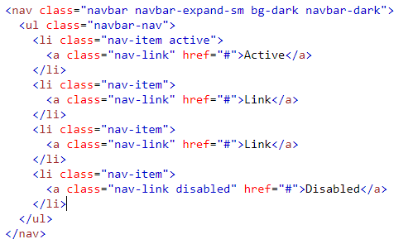
Les menus de navigation
Prenons l'exemple suivant (Colored Navbar)

Slide 85
Les menus de navigation
Dans l'exemple, portez attention à 2 détails:
  La classe "active" peut être assignée à une balise <li> afin de rendre le texte en blanc. Cette méthode sert à indiquer quelle page est présentement consultée.
  La classe "disabled" peut être assigné à une balise <a> afin de rendre le lien inutilisable

Slide 86
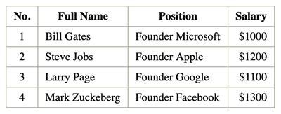
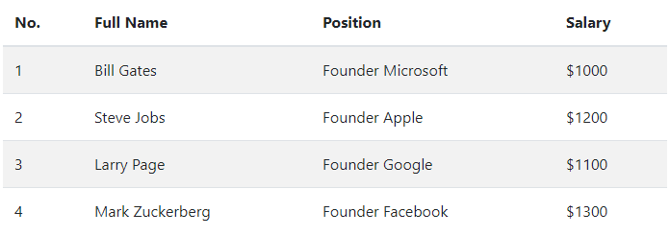
Les tableaux
Bootstrap offre également des tableaux (balise <table>) afin d'améliorer l'apparence de votre apparence.
Avant
Après

Slide 87
Les tableaux
Plusieurs formats sont offerts. Les différences principales sont:
  La présence ou non de bordures
  La couleur d'arrière-plan
  Le changement de couleur des lignes avec le curseur (Hover)
Les modèles sont présentés au lien suivant:
https://www.w3schools.com/bootstrap4/bootstrap_tables.asp

Slide 88
Les formulaires
Bootstrap offre également des éléments de style pour les formulaires.
Bootstrap supporte les éléments d'entrée utilisateur suivant:
  Input
  Textarea
  Checkbox
  Radio
  Select

Slide 89
Les formulaires
Pour plus de détail, référez-vous aux sources suivantes:
  Les formulaires: https://www.w3schools.com/bootstrap4/bootstrap_forms.asp
  Les entrées utilisateur: https://www.w3schools.com/bootstrap4/bootstrap_forms_inputs.asp

Slide 90


Les boutons
Finalement, il est possible de remplacer les boutons HTML standard par des boutons plus stylisés.

Slide 91
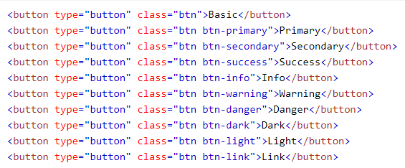
Les boutons
Voici des exemples de chacun d'entre eux
Source: https://www.w3schools.com/bootstrap4/bootstrap_buttons.asp

Slide 92
Intégration de bootstrap
Voici donc qui termine quelques éléments de bootstrap que nous utiliserons pour les exercices d'aujourd'hui.
Vous aurez l'occasion d'en pratiquer plusieurs autres au cours de la session.
Si vous avez besoin d'inspiration pour vos projets, vous pouvez également vous référez au "How to" de W3school qui vous offrira de multiples exemples de code
https://www.w3schools.com/howto/

Slide 93
Conclusion

Slide 94
Conclusion
En conclusion, ASP.NET Core est un cadriciel qui demande l'intégration de plusieurs concepts d'interface client inclus dans HTML, CSS et JavaScript.
Ces concepts sont: les formulaires, AJAX, la validation des formulaires, le DOM et Bootstrap.

Slide 95
Prochain cours

Slide 96
Prochain cours
Au prochain cours, nous couvrirons les concepts qui doivent être préalablement être maitrisé pour comprendre la structure d'ASP.NET coté serveur, soit
  La programmation C#
  Les bases de données relationnelles
  La conception orientée objet (Patron de conception)

Slide 97

Questions?

Slide 98
Références
https://www.w3schools.com/html/html_entities.asp
https://www.w3schools.com/xml/ajax_intro.asp
https://www.w3schools.com/js/js_validation.asp
https://www.w3schools.com/js/js_regexp.asp
https://www.w3schools.com/jsref/jsref_obj_regexp.asp

